Slide 1
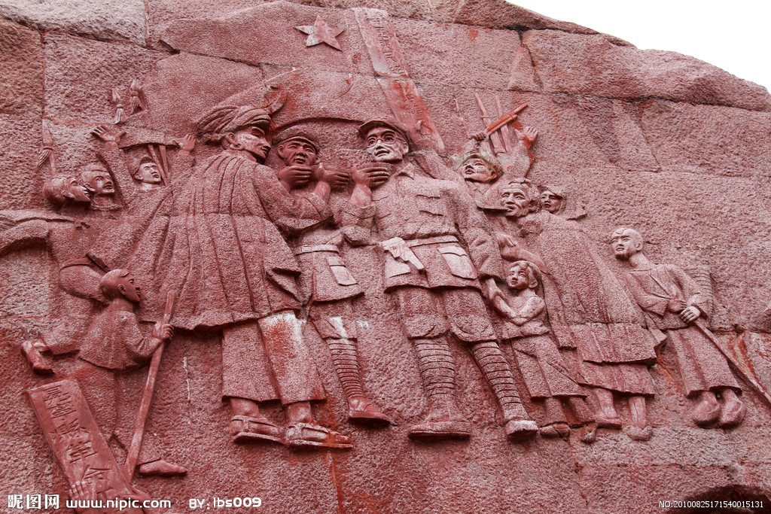
7.菩萨兵

Slide 2

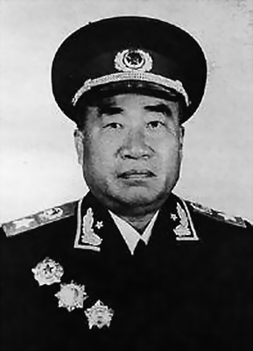
你知道图片上的人物是谁吗？
朱德

Slide 3


朗读课文，要求：
1、读准字音，读通句子。
2、画出课文的生字，标好自然段的序号。
3、了解课文为什么要以“菩萨兵”为题目。

Slide 4

zàng qū duàn bāo yuàn
藏 区 段 胞 怨
yì hú tú gēng bō
译 糊 涂 耕 播
学习生字

Slide 5

pú tà ráo ái
菩 蹋 饶 挨
我会认

Slide 6

朗读课文1-5自然段，回答：
1、藏胞们为什么要躲红军呢？
2、这下可急坏了朱德总司令。朱德急到什么程度？从哪个词可以看出来？

Slide 7

躲进
藏族同胞吃尽了反动军队的苦头，一听说又有军队开过来，早就躲进了深山，谁也不敢露面。

Slide 8

①藏胞们躲进了深山，朱德总司令的心情是怎么样的？
着急

Slide 9

①“这么多天了，藏胞还在山里，怎么受得了呢？得想办法动员他们回来呀！”
②“现在已经是春耕的时候了，节气不饶人哪，得赶紧帮助藏胞把地抢种上。”

Slide 10


你能读出朱德同志的着急与担心吗？
这么多天了，藏胞还在山里，怎么受得了呢？得想办法动员他们回来呀！

Slide 11

齐读课文的6-7自然段：
画出朱德同志对藏胞春耕工作关心、重视的词语。
不让挨饿
尽心尽力
热火朝天

Slide 12
第二天的春耕动员会上，朱德对大家说：“不能让藏胞来年挨饿，我们要像种自己的地一样，尽心尽力地把藏胞的地种好。要让红军播下的种子在这里发芽、生根、开花、结果……”
开完会，朱总司令就带领大家热火朝天地干了起来。

Slide 13
读课文的8、9自然段：
为什么开始时藏胞要躲进深山，后来又悄悄地返回家园呢？

Slide 14
“几时见过菩萨一样的司令、菩萨一样的兵呀！”
感激

Slide 15

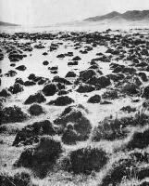
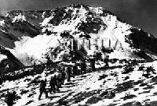
欣赏有关长征的图片。
草地雪山
雪山

Slide 16
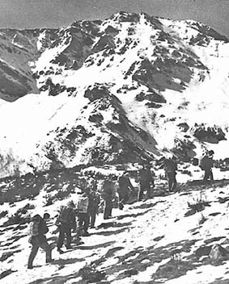
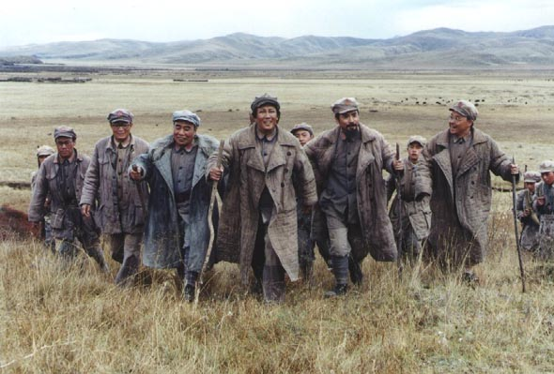
欣赏有关长征的图片。
过草地
长征

